Slide 2
Avant-propos
Propos : Discours tenu sur un sujet ou dans la conversation
Avant-propos : premessa

Slide 3
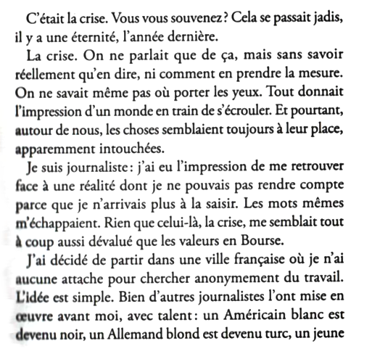
Jadis = autrefois un tempo
Prendre la mesure de quelque chose: prendere la misura di, misurare la portata
Porter les yeux = regarder
S’écrouler: crollare, sprofondare
Intouchées: non toccate, intatte
Rendre compte: descrivere
Saisir: afferrare
Échapper: sfuggire
Rien que: anche solo
Attache (f.): legame
Bien de = beaucoup de, de nombreux
Mettre en œuvre: attuare, realizzare

Slide 4
SDF = Sans Domicile Fixe senza fissa dimora
Caen [kã]: ville d’environ 100 000 habitants, siège du conseil régional de la Normandie (Nord-Ouest de la France)
En coup de vent: in fretta e furia
Là-bas, adverbe de lieu: laggiù
Les papiers: i documenti
Chômage (m.): disoccupazione. S’inscrire au chômage: iscriversi all’ufficio di collocamento
Baccalauréat: diploma di maturità
Tout juste: appena
Subvenir à mes besoins: provvedere, mantenere
Justifier: avvalersi
Quitter: lasciare
Allocation: sussidio

Slide 5
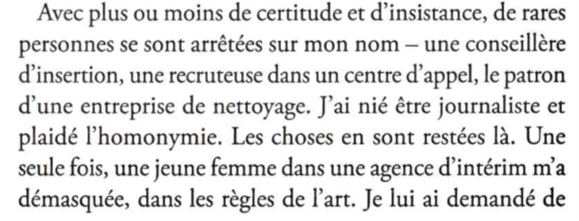
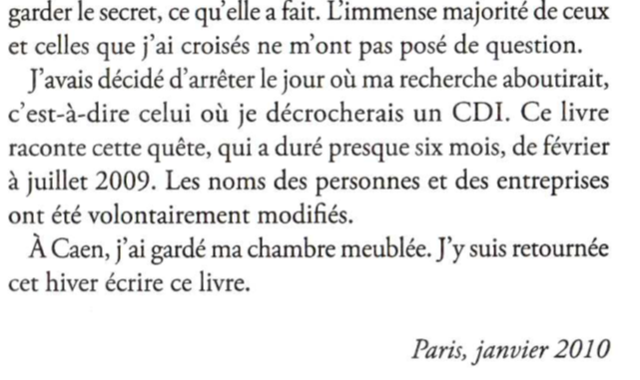
S’arrêter: fermarsi
Conseillère: consulente
Insertion: inserimento
Recruteuse: responsabile risorse umane delle assunzioni
Centre d’appel: call-center
Patron: capo, proprietario, direttore
Plaider: accampare, invocare
En rester là: non andare oltre
Intérim : période durant laquelle une personne remplace le titulaire d'une fonction.
Aboutir: andare a buon fine
Décrocher un emploi: ottenere, trovare un lavoro
CDI: Contrat à Durée Indéterminée
Quête: ricerca

Slide 6
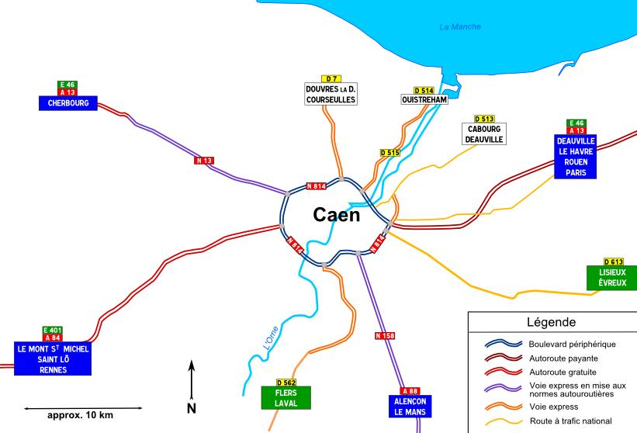
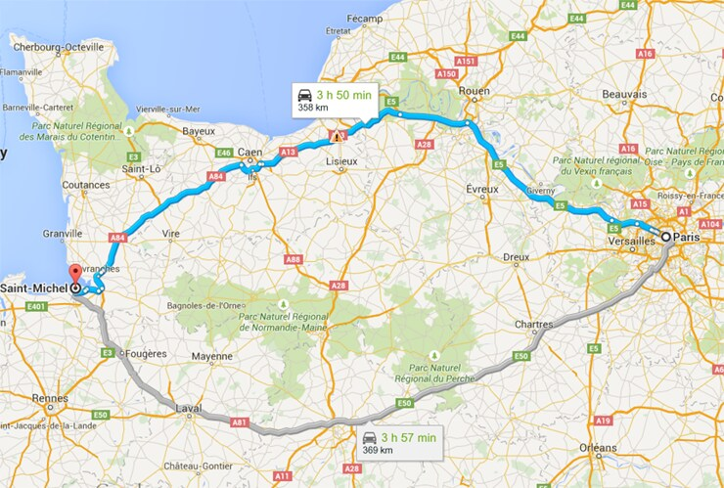
CAEN

Slide 7
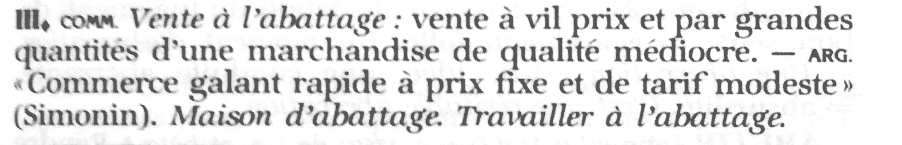
Chapitre 2 - L’abattage

Slide 8
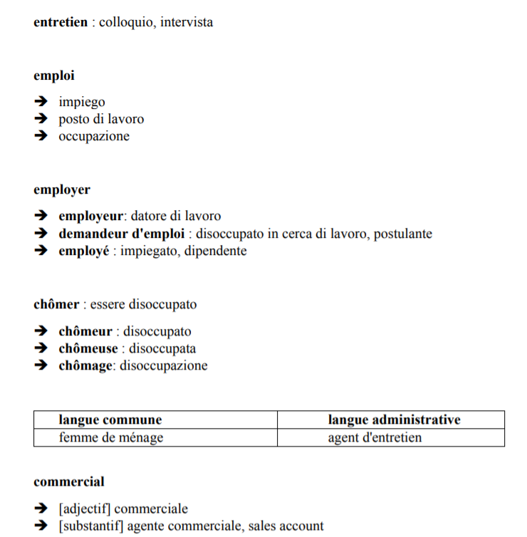
Lexique sur le monde du travail : préliminaires

Slide 9
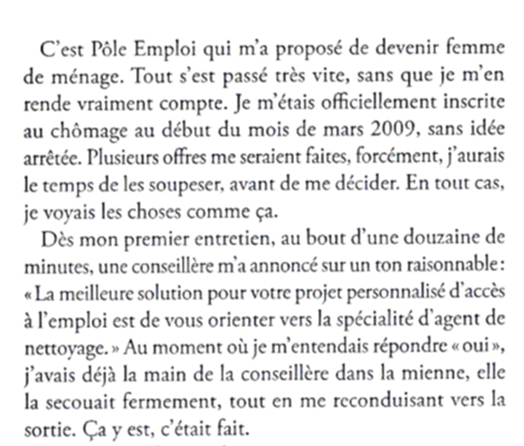
Abattage: macello, mattatoio, svendita, in grande quantità
Pôle Emploi, établissement public créé en 2008, a trois fonctions :
  l'accompagnement au retour à l'emploi;
  l'indemnisation des demandeurs d'emploi
  la mise en relation des entreprises et des candidats demandeurs d'emploi.
Ménage: 1) famiglia; 2) pulizia
Faire le ménage: fare le pulizie di casa, mettere in ordine
Se passer, v. pronominal: succedere, capitare
Une idée arrêtée: una idea precisa, decisa
Seraient faites, 3° personne du pluriel du conditionnel présent, forme passive du verbe faire
Comme ça: così
Projet personnalisé d’accès à l’emploi, la spécialité d’agent de nettoyage: exemple de langage administratif (bureaucratique, «langue de bois»)
Tout en me reconduisant: nell’accompagnarmi, condurmi
Ça y est : ecco

Slide 10
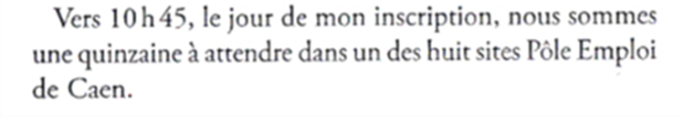
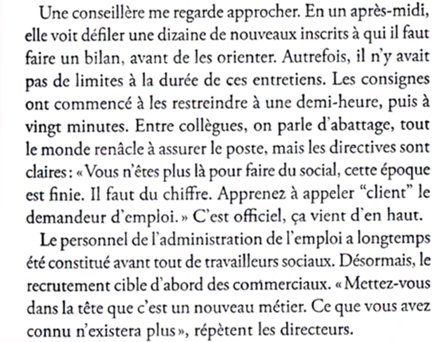
Autrefois : un tempo
Renâcler : recalcitrare, essere riluttante, restio
Assurer le poste : coprire il lavoro
Faire du social : fare assistenza sociale
Il faut du chiffre : contano i numeri, la quantità
En haut : lassù, sopra ; d’en haut : dall’alto
Travailleur social : assistente, operatore sociale
Métier : lavoro, professione
Cibler : puntare
…

Slide 11
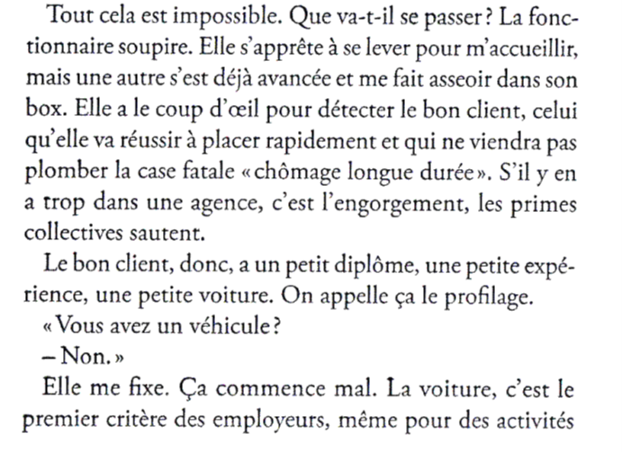
S’avancer : farsi avanti
Box : cubicolo
Coup d’oeil : occhiata. Qui, occhio
Détecter : individuare
Plomber : rovinare
Case : casella
Engorgement : ingorgo, intasamento
Profilage : profiling, profilazione

Slide 12
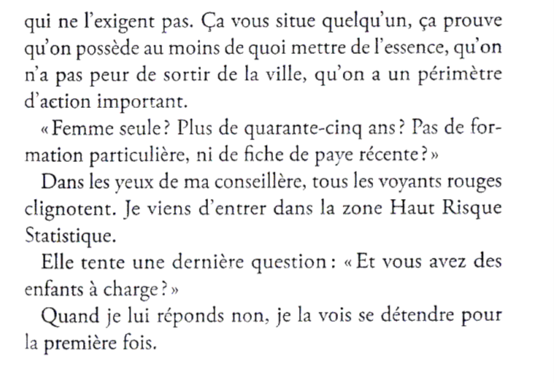
Situer quelqu’un : inquadrare qualcuno
L’essence : la benzina
Mettre de l’essence : fare benzina
Un périmètre d’action : un raggio di azione
Fiche de paye : busta paga
Voyant rouge : spia
Clignoter : lampeggiare
Se détendre : rilassarsi

